Slide 1
Уральский Государственный Экономический Университет
Кафедра экономики предприятий
Экономика организации
Доцент, к.с.-х.н. Кириллова Вера Витальевна

Slide 2
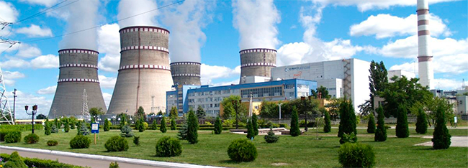
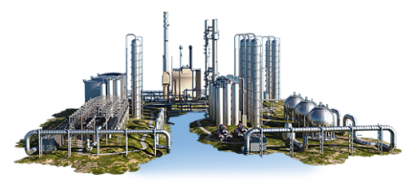
Тема: Предприятие как субъект рыночной экономики

Slide 3
Предпринимательство – самостоятельная инициативная деятельность граждан или их объединений, направленная на получение прибыли
Предпринимательская деятельность может быть зарегистрирована в двух видах:
Индивидуальная трудовая деятельность (ИП)
Предприятие

Slide 4
Основные черты предпринимательства:
Самостоятельность и независимость
Экономическая заинтересованность
Хозяйственный риск и ответственность
Черты предпринимателя:
предприимчивость
склонность к риску
напористость, энергичность
образование, интеллект, чувство социальной ответственности

Slide 5
Современный предприниматель всегда служит обществу
Не потому, что всегда ставит перед собой общественно-полезные цели. В большинстве случаев его к этому побуждают:
условия производства
социальная среда
законодательство
правила игры на рынке
(налоги, трудоустройство инвалидов, строительство жилых домов, благоустройство территории и пр.)

Slide 6
Виды предпринимательства: по виду деятельности:
Производственное
Коммерческое
Финансовое
Страховое
Посредническое
Консалтинговое

Slide 7
Виды предпринимательства:
По формам собственности:
Частное
Государственное
Муниципальное
По количеству собственников:
Индивидуальное
Коллективное (долевая или совместная собственность)

Slide 8
Состав и структура народнохозяйственного комплекса Российской Федерации
ОСНОВНЫЕ ПОНЯТИЯ:
Сферы национальной экономики - различаются по их участию в формировании ВВП (сфера материального производства и непроизводственная сфера)
Отрасли – группа качественно однородных хозяйственных единиц (предприятий, организаций, учреждений), характеризующихся особыми условиями производства в системе общественного разделения труда, однородной продукцией и выполняющих общую (специфическую) функцию в национальном хозяйстве
Сектор – это совокупность институциональных единиц, имеющих сходные экономические цели, функции и поведение

Slide 9
Сферы экономики включают отрасли:
Материальное производство - промышленность, сельское и лесное хозяйство, грузовой транспорт, связь (обслуживающая материальное производство), строительство, торговля, общественное питание, информационно-вычислительное обслуживание и прочие.
Непроизводственная сфера - жилищно-коммунальное хозяйство, пассажирский транспорт, связь (обслуживающая организации непроизводственной сферы и население), здравоохранение, физическая культура и социальное обеспечение, народное образование, культура и искусство, наука, кредитование и страхование.

Slide 10
СЕКТОРЫ ЭКОНОМИКИ
Сектор нефинансовых предприятий - предприятия, занимающиеся производством товаров и услуг с целью получения прибыли, и некоммерческие организации, не преследующие цели извлечения прибыли.
Сектор финансовых предприятий - организации, занятые финансовым посредничеством.
Сектор государственных учреждений – совокупность органов законодательной, судебной и исполнительной властей, фондов социального обеспечения и контролируемых ими некоммерческих организаций.
Сектор домашних хозяйств включает в основном потребляющие единицы, т.е. домашние хозяйства и предприятия, образованные ими.

Slide 11
Предприятие – основное звено рыночной экономики
Предприятие - это самостоятельный хозяйствующий субъект с правами юридического лица, производящий продукцию, товары, услуги, выполняющий работы, занимающийся различными видами экономической деятельности с целью получения прибыли
Основные признаки предприятия:
Название
Печать
Самостоятельный баланс
Расчетный счет
Фирменный знак

Slide 12
Предприятие – это юридическое лицо
Оно имеет:
Юридический адрес
Обособленное имущество
Имущественную ответственность
Право приобретать, распоряжаться собственностью
Право быть истцом и ответчиком в суде
Роль предприятий:
Предоставляют рабочие места
Платят налоги в казну государства
Выплачивают заработную плату

Slide 13
Согласно Гражданскому Кодексу РФ, организации могут выступать в форме:
- некоммерческой организации
- хозяйственного товарищества или общества
- производственного кооператива
- государственного или муниципального унитарного предприятия

Slide 14
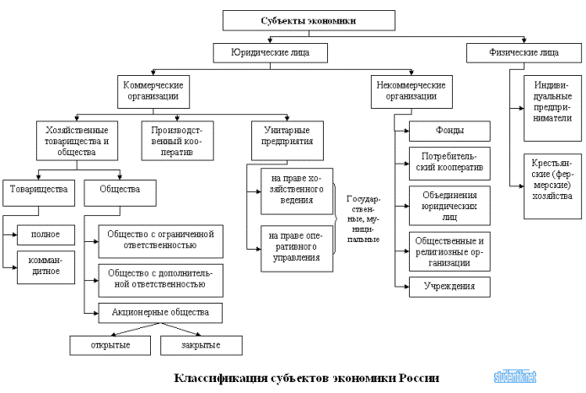

Slide 15
К некоммерческим организациям относят: - потребительские кооперативы - общественные организации - религиозные организации - фонды - учреждения - объединения (ассоциации, союзы).
К хозяйственные товариществам и обществам относят:
- полное товарищество;
- товарищество на вере;
- общество с ограниченной ответственностью;
- публичное акционерное общество (ПАО);
- непубличное акционерное общество (НАО) – чаще - АО;

Slide 16
Производственным кооперативом признается добровольное объединение граждан на основе членства для осуществления совместной производственной или иной деятельности, основанной на их личном трудовом и ином участии и объединении его членами имущественных паевых взносов.
Унитарным предприятием
признается коммерческая организация, не наделенная правом собственности на закрепленное за ней собственником имущество. В форме унитарных выступают только государственные и муниципальные предприятия.

Slide 17
Классификация предприятий:
По отраслевой принадлежности ( промышленные, с/х)
По размерам (микро, малые, средние, крупные)
По экономическому назначению (производящие средства производства, производящие предметы потребления)
По характеру воздействия на предметы труда (добывающие, перерабатывающие)
По типу производства ( единичного, серийного или массового производства)
По количеству видов выпускаемой продукции
(специализированные, многопрофильные)
По степени механизации (автоматизированные, комплексной механизации, частично-механизированные, машинно-ручные и ручные)
По режиму работы (с непрерывным режимом, с прерывным режимом)

